Slide 1
Java
Lesson 5

Slide 2
Исключительные ситуации
Ошибка возникающая во время выполнения программы
Типы:
Проверяемые (checked)
Непроверяемые (unchecked)

Slide 3
Exceptions
Непроверяемые все, что наследуются от RuntimeException и Error
Остальные checked.

Slide 4
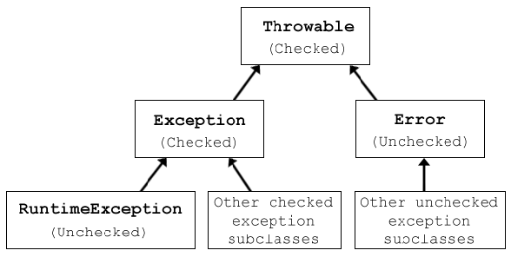
Иерархия исключений

Slide 5
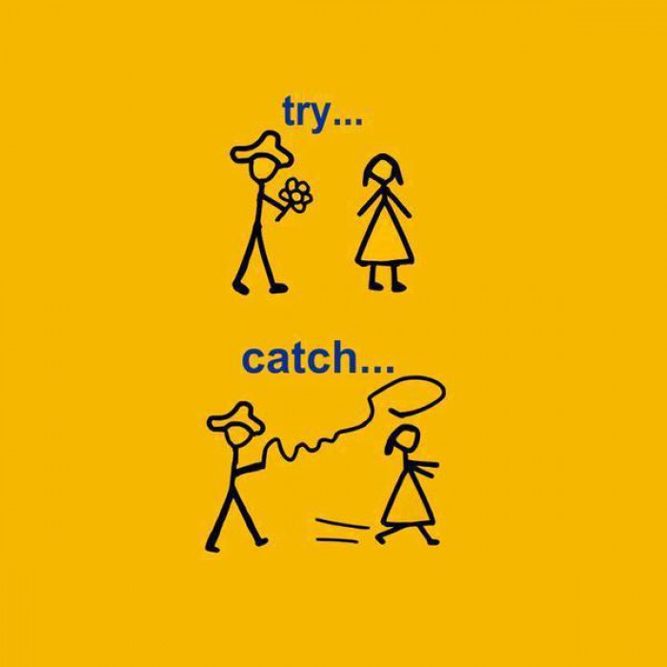
Ключевые слова
try
catch
finally
throw
throws

Slide 6
Try
В конструкцию try оборачивается код, который надо защитить от исключительной ситуации.
int x = 5;
try {
int y = 5 / 0;
}

Slide 7
Catch
Перехватывает исключение указанного типа.
catch — полиморфная конструкция, т.е. catch по типу Parent перехватывает летящие экземпляры любого типа, который является Parent-ом (т.е. экземпляры непосредственно Parent-а или любого потомка Parent-а)
Можно иметь несколько catch блоков
Нельзя ставить класс исключения потомка после родителя

Slide 8
Catch
try {
int y = 5 / 0;
} catch(Exception ex) {
}

Slide 9
Throw
Позволяет “возбудить” исключение.
throw Инстанс_Типа_Искючения
throw new RuntimeException

Slide 10
Throws
Если метод способен возбуждать исключения и сам их не обрабатывает он обязан указать об этом
void someMethod throws FileNotFoundException[,...] {}

Slide 11
Finally
Блок finally выполняется всегда,
кроме случаев когда JVM вырубился
Используется, например, для освобождения ресурсов.

Slide 12
Finally
try {
throw new RuntimeException(“”);
} catch(Error e) {
} finally {
out.println(“Ep, Im here”);
}

Slide 13
Finally
try {
throw new Error(“”);
} catch(Error e) {
return;
} finally {
out.println(“Ep, Im still here”);
}

Slide 14
Try catch with resources
Позволяет использовать “трай-кэтч” без заботы об освобождении ресурсов
Ресурсы объявляются в скобках сразу после try, а компилятор уже сам неявно создаёт секцию finally в которой и происходит закрытие без участия разработчика.
Все ресурсы должны реализовывать интерфейс AutoClosable

Slide 15
Try catch with resources
try (BufferedReader br =new BufferedReader(new FileReader(""))) {
} catch () {
}

Slide 16
Overriding & throws
При переопределении список исключений потомка не обязан совпадать с таковым у предка.
Но он должен быть «не сильнее» списка предка:

